Slide 1
محادثة عن: أَحْوَالُ العَرَبِ قَبْلَ الإِسْلَامِ
Dr. Ehab Atta

Slide 2
طبقات القبيلة
الأبناء
الرقيق
الموالي

Slide 3
من الخلال الكريمة عند العرب في الجاهلية
الحلم
الكرم
الوفاء
حماية الجار
سعة الصدر
الإعراض عن شتم اللئيم

Slide 4
من الصفات السيئة لدى العرب
شرب الخمر
معاملة المرأة
وأد البنات

Slide 5
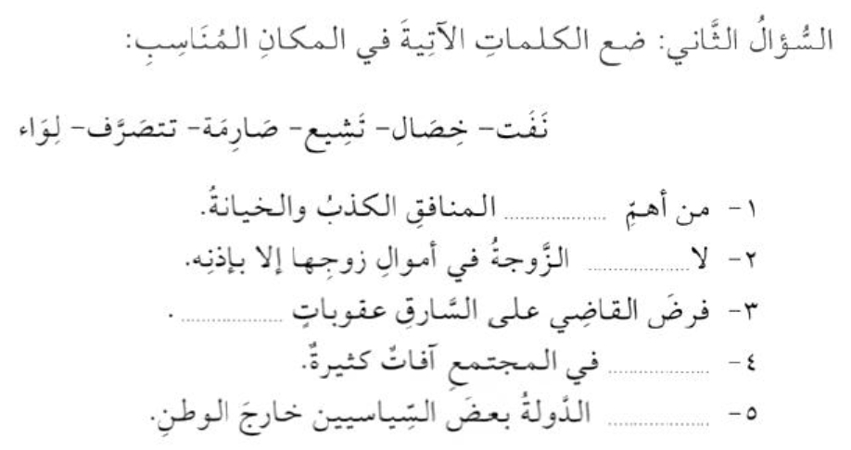

Slide 6
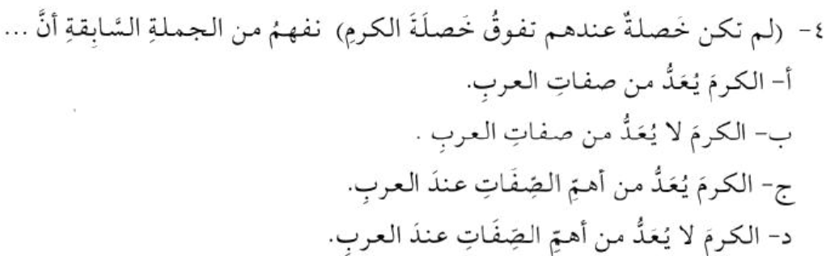

Slide 7
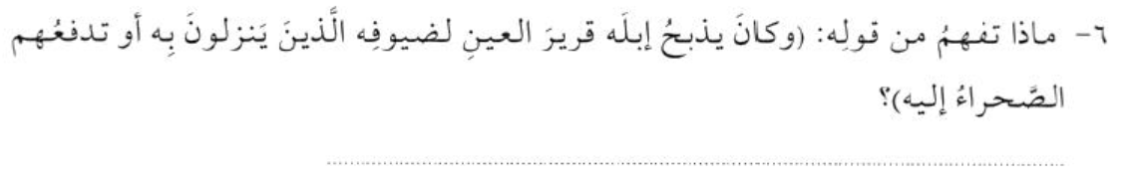

Slide 8
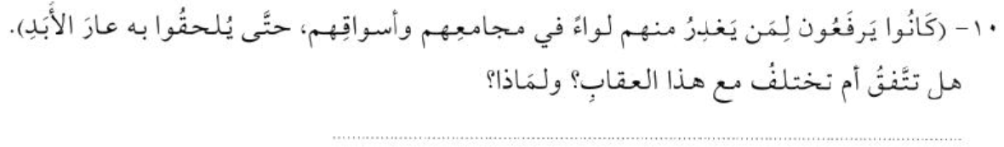

Slide 13
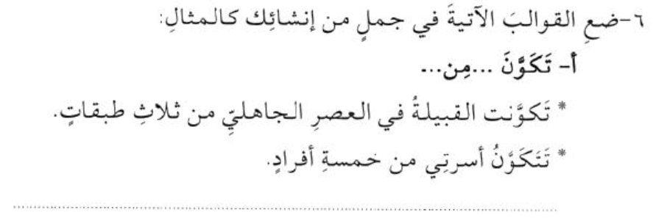

Slide 14
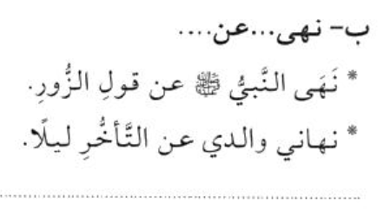

Slide 15
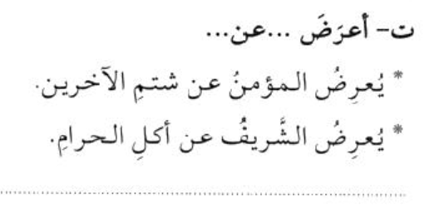

Slide 16


